Slide 1
Informations et questions diverses
Commission locale de l’eau
Réunion du 9 février 2026

Slide 2
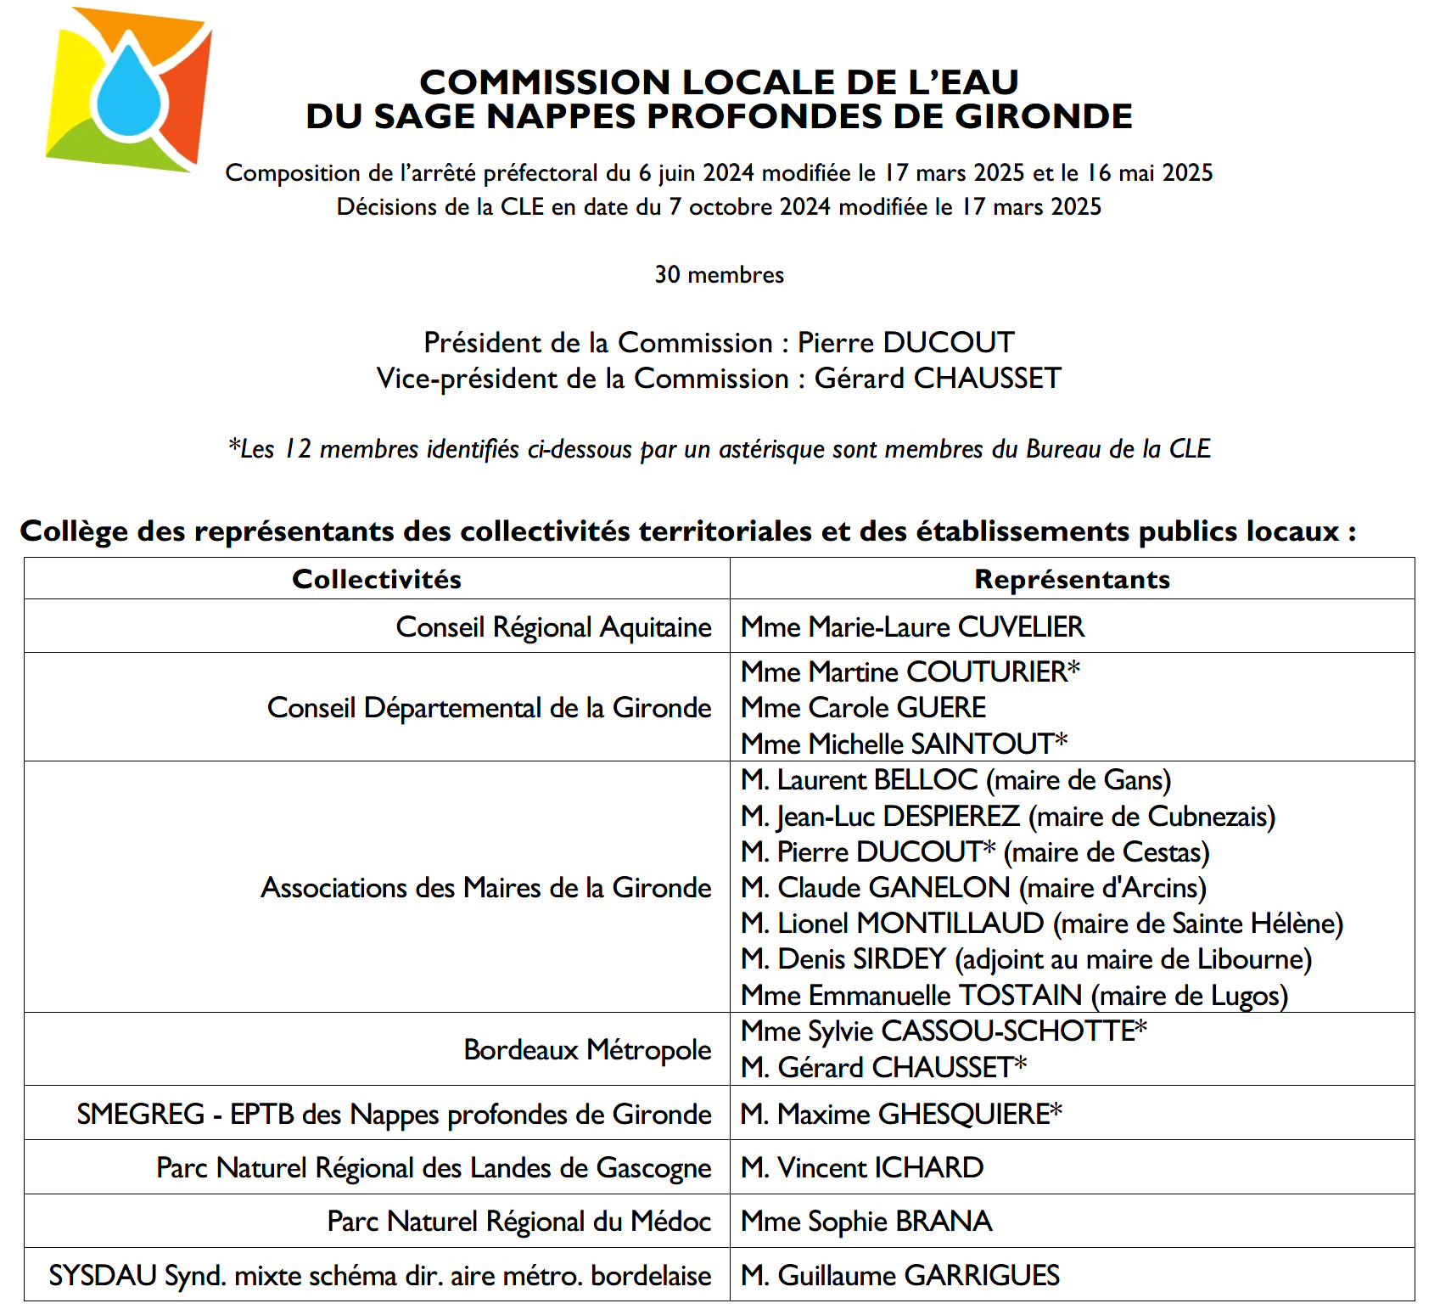
Modification de la composition de la CLE
Depuis le 16 mais 2025, conformément aux exigences de la réglementation, la CLE compte parmi ses membres, au sein du collège des élus, un représentant des structures porteuses de SCOT.

Slide 3
Modification de la composition de la CLE
Par délibération en date du 5 décembre dernier, Bordeaux Métropole a procédé à la désignation de Monsieur Emmanuel SALLABERRY en tant que délégué au SYSDAU en remplacement de Monsieur Guillaume GARRIGUES
Dans la mesure où Monsieur GARRIGUES siégeait à la CLE, il est nécessaire que le Préfet procède à la désignation d'un nouveau représentant des structures porteuses de SCOT
Compte tenu de la proximité des élections municipales, il est probable que cette désignation n'interviendra qu'après cette échéance électorale à l'occasion du renouvellement de tous les délégués municipaux à la CLE.

Slide 4
Autorisation Environnementale (AE)
Réforme de la procédure
La loi « Industrie verte » du 23 octobre 2023 et son décret du 6 juillet 2024 ont modifié la procédure d’autorisation environnementale (IOTA, ICPE, etc.)
Entrée de la nouvelle procédure en vigueur à partir du 22 octobre 2024
→ Principales évolutions
  Réalisation en parallèle des phases d’examen et de consultation qui auparavant étaient séparées : l’instruction du dossier par les services de l’Etat, les consultations des différentes instances d’experts, des collectivités locales et la participation du public sont faites simultanément.
  Modification/modernisation de la consultation du public : le public peut participer pendant 3 mois dès le début de la phase d’examen en accédant au fur et à mesure via un site dédié aux avis émis et aux réponses apportées par le pétitionnaire, contre 30 jours de participation en fin de procédure (après l’ensemble des retours) avant la réforme.

Slide 5
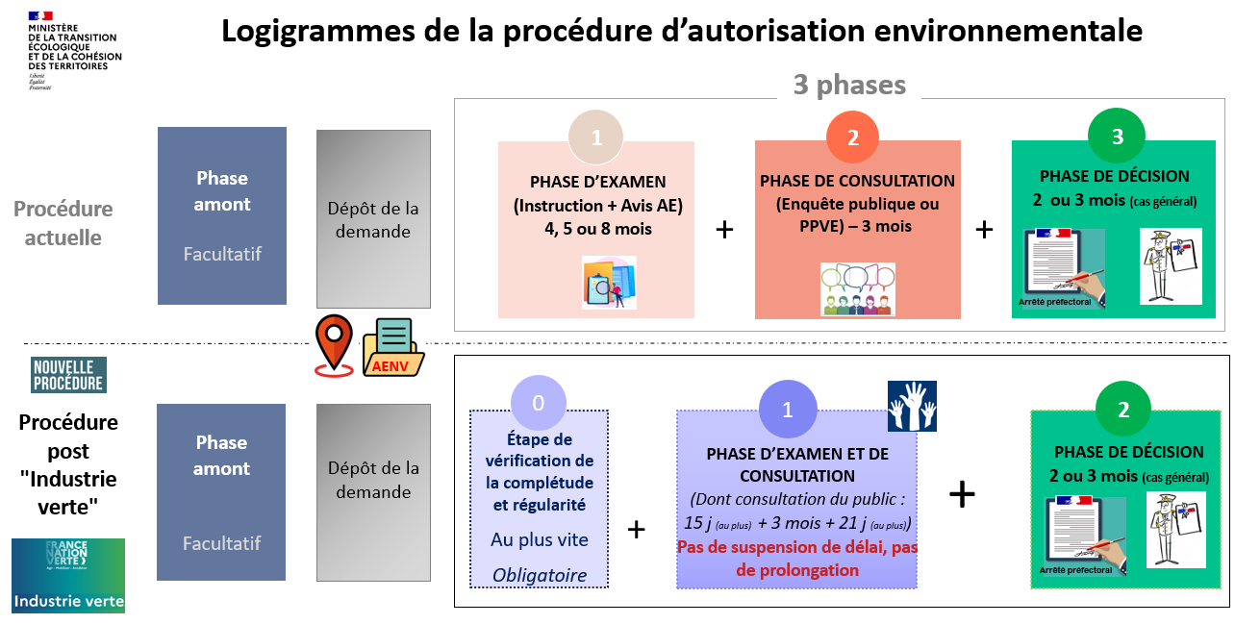
Autorisation Environnementale (AE)
Réforme de la procédure
Sollicitations EPTB et structures porteuses de SAGE
1ère vision technique
Analyse approfondie et avis CLE (45j)

Slide 6
Autorisation Environnementale (AE)
Réforme de la procédure
Préanalyse en express du dossier dans le cadre d’une consultation technique informelle sur la complétude du dossier en phase 0
Instruction officielle en phase 1 (analyse technique approfondie, présentation, prise de décision de la CLE) dans un délai plus contraint sachant que le temps bloqué pour la mener à bien réduit d’autant la portée de l’avis auprès du public et des autres acteurs alors que le temps de la consultation court toujours.
Réactivité indispensable pour conserver le poids des avis de la CLE sur les projets du territoire
Être réactif impose de disposer à tout instant de moyens humains suffisants
X

Slide 7
Contrat eau et climat
Agence de l'eau - EPTB
A l'occasion de son 12ème programme d'intervention, l'Agence de l'eau Adour-Garonne a souhaité renforcer ses partenariats avec les acteurs des territoires pour favoriser l’atteinte des objectifs du 12ième programme en permettant une lisibilité commune des résultats attendus ainsi que des moyens d’accompagnement de l’Agence.
A cette fin a notamment été créé un contrat eau et climat destiné aux Etablissements publics territoriaux de bassin (EPTB).
Ce nouveau contrat eau et climat à signer entre un EPTB, l’Etat et l’Agence de l’Eau vise à encadrer la mise en œuvre de l’ensemble des actions liées à la feuille de route "Gestion quantitative de la ressource" élaborée par les EPTB et d’aller au-delà de cette seule thématique.

Slide 8
Le projet de contrat
La contractualisation permet de faire bénéficier certaines actions (pour lesquelles le programme d'intervention le prévoit) des taux les plus favorables. Le présent contrat prévoit ainsi que soient appliqués les taux d'intervention maximum à :
l'animation de la mise en œuvre de la feuille de route (80% au lieu de 50)
les actions de formation/information/sensibilisation (EAUM/EIEE/production de supports (70% au lieu de 50)
les études relatives à la recherche de ressources (70% au lieu de 50)
Par ailleurs, le projet de contrat est l'occasion pour l'Etat d'affirmer son engament à accompagner la bonne mise en œuvre de la stratégie arrêté dans la feuille de route.

Slide 9
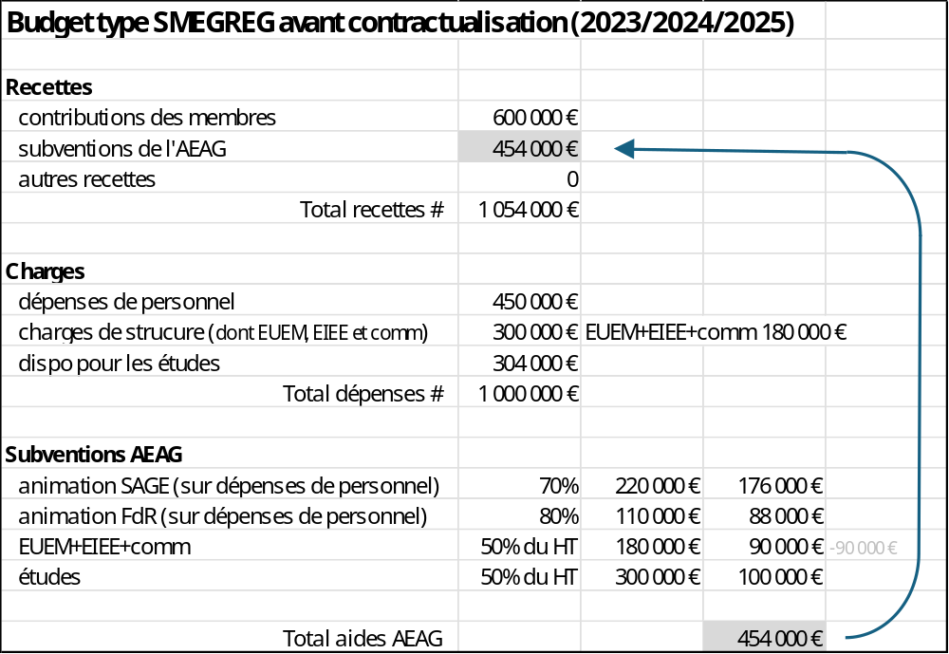
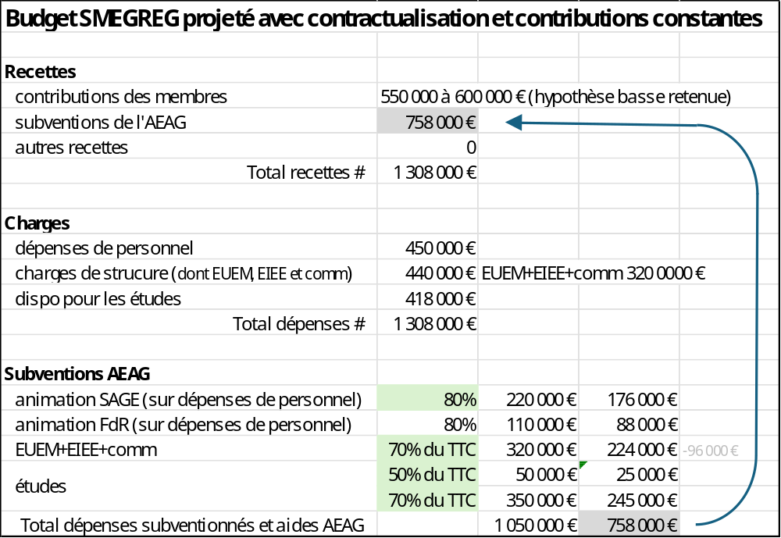


Incidence budgétaire du projet de contrat
Sans contractualisation Avec contractualisation

